Slide 1
Я и мои друзья

Slide 2
Цель занятия: 1. Узнать значение слова «друг» 2. Выяснить, какими качествами обладает настоящий друг. 3.Учиться наблюдать, рассуждать, делать выводы.

Slide 3
Что поможет в работе?
Личный опыт
Учебник
Наблюдение над жизненными ситуациями
Народная мудрость

Slide 5
Путешествие в историю
КНЯЗЬ
ВОЙСКО – ДРУЖИНА
ВОИНЫ – ДРУЗЬЯ
ДРУЖБА

Slide 6
Вывод:
Друг – смелый, надежный и верный человек.
Друг придет на помощь, выручит из беды,
разделит горе и радость.

Slide 7
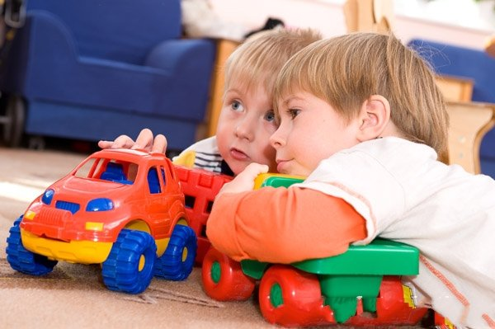
Примеры из детских книг

Slide 11
Друг все делает от души, не считает свои добрые дела, он БЕСКОРЫСТНЫЙ, ничего не требует взамен.
Друг не должен быть жадным и упрямым.
С другом весело, интересно, некогда скучать .
Друг умеет прощать, уступать, быть честным, справедливым.

Slide 12
Народная мудрость
Без друга в жизни туго.
Нет друга – ищи, а нашел – береги.
Друг познается в беде.
Человек без друзей, что дерево без корней.
Новых друзей наживай, а старых не теряй.

Slide 13
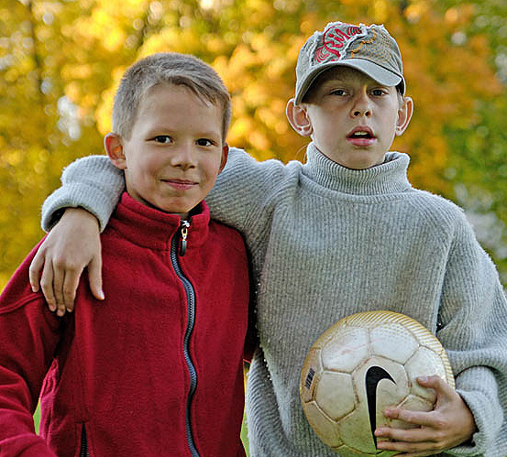
Какой он, настоящий друг?
Умный. Справедливый.
Внимательный. Заботливый.
Надежный. Добрый.
Смелый. Честный.
Верный. Скромный.
Вежливый. Веселый.

Slide 14
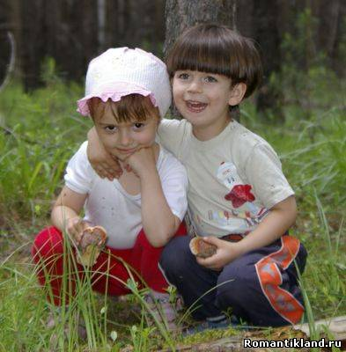
Итог занятия
Если есть друзья на свете –
Все прекрасно, все цветет.
Даже самый сильный ветер,
Даже буря не согнет.
Мы и в дождь, и в снег, и в стужу
Будем весело шагать.
При любой погоде дружим –
Дружбы этой не порвать.
Мы живем с тобой на свете
Для хороших, славных дел!

